Slide 1
Variant系調査結果 (Manual) Variant Source/Sink
機能20WS Bチーム
日本電産モビリティ株式会社

Slide 2
本スライドの項目一覧
ドキュメンテーション一覧（ヘルプ）
機能概要と使い方
動作検証
SLDVの実行可否
コード生成
Simulink Checkの実行可否
ダウングレード時の影響（ブロック置換、変更による影響）
メリット/デメリット/その他指摘

Slide 3
ドキュメンテーション一覧（ヘルプ）
機能名： (Manual) Variant Source/Sink
項目名 | 導入開始 | アドレス
バリアント システム | - | file:///C:/Program%20Files/MATLAB/R2019b/help/Simulink/variant-systems_ja_JP.html
Manual Variant Source | R2016b | file:///C:/Program%20Files/MATLAB/R2019b/help/simulink/slref/manualvariantsource_ja_JP.html
Manual Variant Sink | R2016b | file:///C:/Program%20Files/MATLAB/R2019b/help/simulink/slref/manualvariantsink_ja_JP.html
Variant Source | R2016a | file:///C:/Program%20Files/MATLAB/R2019b/help/simulink/slref/variantsource_ja_JP.html
Variant Sink | R2016a | file:///C:/Program%20Files/MATLAB/R2019b/help/simulink/slref/variantsink_ja_JP.html

Slide 4




機能概要と使い方（１／２）
機能概要
ブロック名 | 機能概要 | ブロック
Manual Variant Source | 入力でいずれかのバリアントの選択をアクティブにして、出力へ渡すための切り替えスイッチ。 Manual Variant Source ブロックをダブルクリックしてもブロック ダイアログ ボックスは開かず、出力の選択の切り替えが行われます。
Manual Variant Sink | 出力でいずれかのバリアントの選択をアクティブにして、入力へ渡すための切り替えスイッチ。 Manual Variant Source ブロックをダブルクリックしてもブロック ダイアログ ボックスは開かず、出力の選択の切り替えが行われます。
Variant Source | 1 つ以上の入力端子と 1 つの出力端子があります。 最大で 1 つのバリアントの選択がアクティブになるように、入力端子に接続されたブロックとしてバリアントの選択を定義できます。 各入力端子はバリアント制御に関連付けられます。true に評価されるバリアント制御は、アクティブになる入力端子を決定します。
Variant Sink | 1 つの入力端子と 1 つ以上の出力端子があります。 最大で 1 つのバリアントの選択がアクティブになるように、出力端子に接続されたブロックとしてバリアントの選択を定義できます。 各出力端子はバリアント制御に関連付けられています。true に評価されるバリアント制御によって、アクティブになる出力端子が決まります。

Slide 5
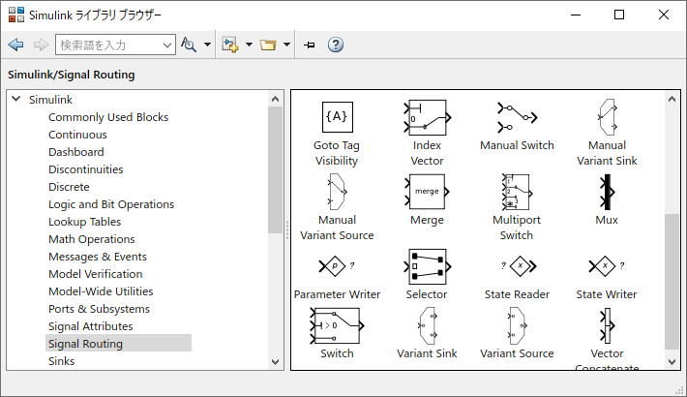
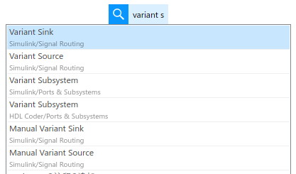
機能概要と使い方（２／２）
動作環境：R2019b Update4
呼び出し方
１．ライブラリブラウザより
Simulink / Signal Routing 例 ⇒
２．直接ブロック名を記入し検索

Slide 6
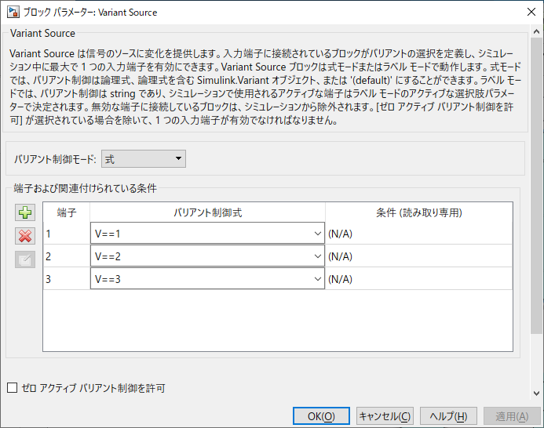
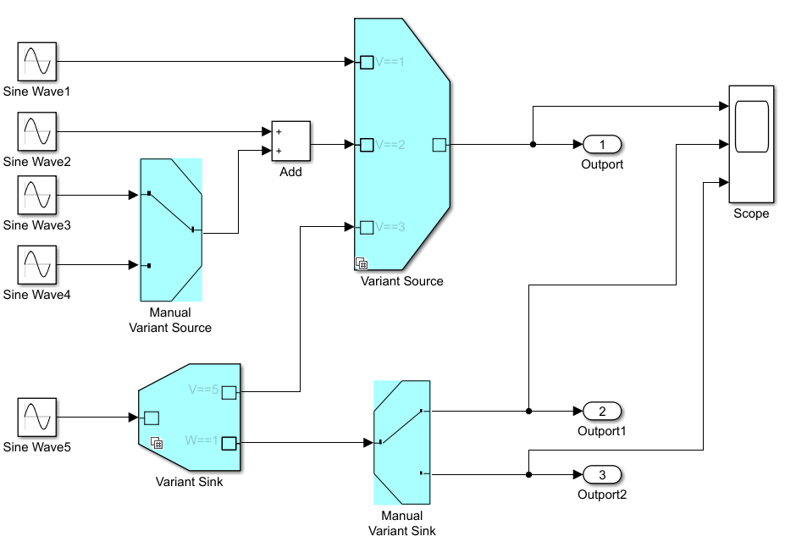
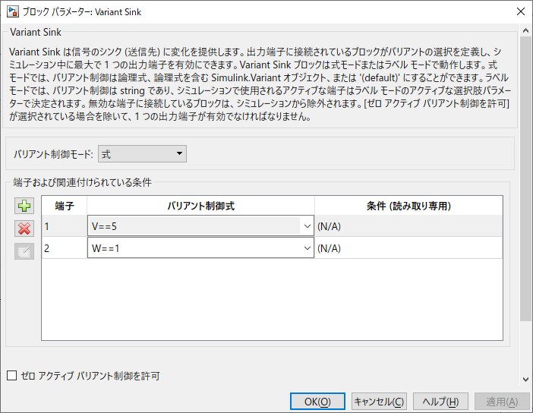
動作検証（１／８）
サンプルモデル作成
今回調査対象の4つのブロックを使って、サンプルモデルを作成する
振幅：1
振幅：2
振幅：3
振幅：4
振幅：5
サンプルモデル

Slide 7
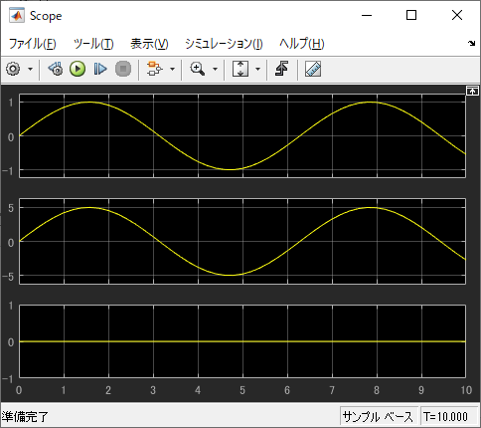
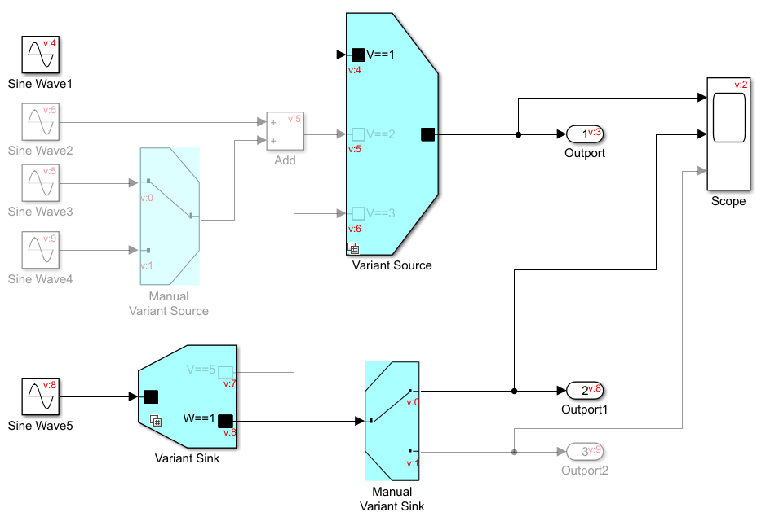
動作検証（２／８）
バリアント：V==1, W==1の場合
SLDVの実行可否
コード生成
検証モード | 結果 | コンフィグ設定 | ログ
設計エラー検出 | コンパイル中にエラーが発生しました:
テスト生成 | コンパイル中にエラーが発生しました:
プロパティ証明 | コンパイル中にエラーが発生しました:
コード生成レポート概要 | 生成コード

Slide 8

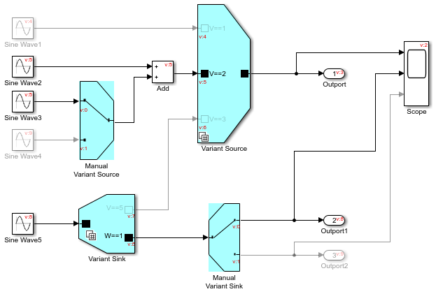
動作検証（３／８）
バリアント：V==2, W==1の場合
SLDVの実行可否
コード生成
検証モード | 結果 | コンフィグ設定 | ログ
設計エラー検出 | コンパイル中にエラーが発生しました:
テスト生成 | コンパイル中にエラーが発生しました:
プロパティ証明 | コンパイル中にエラーが発生しました:
コード生成レポート概要 | 生成コード
省略。
結果はバリアント：V==1, W==1の場合と同じ。

Slide 9
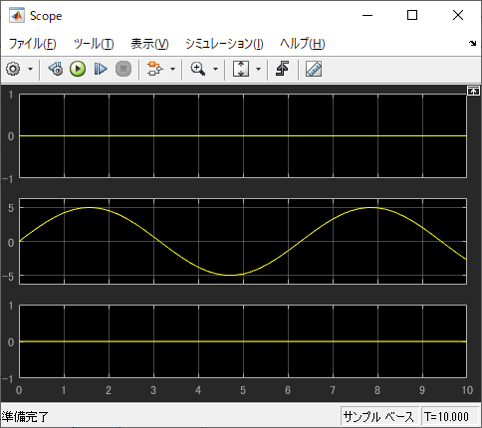
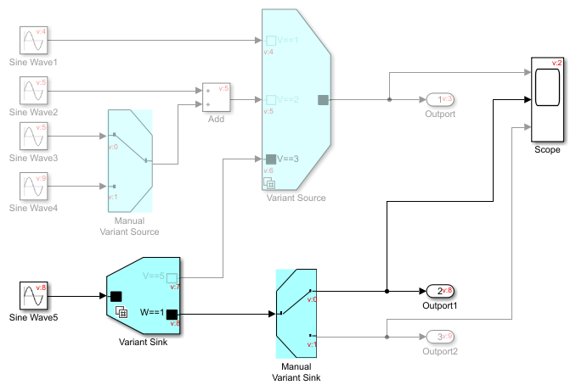
動作検証（４／８）
バリアント：V==3, W==1の場合
SLDVの実行可否
コード生成
検証モード | 結果 | コンフィグ設定 | ログ
設計エラー検出 | コンパイル中にエラーが発生しました:
テスト生成 | コンパイル中にエラーが発生しました:
プロパティ証明 | コンパイル中にエラーが発生しました:
コード生成レポート概要 | 生成コード
省略。
結果はバリアント：V==1, W==1の場合と同じ。

Slide 10
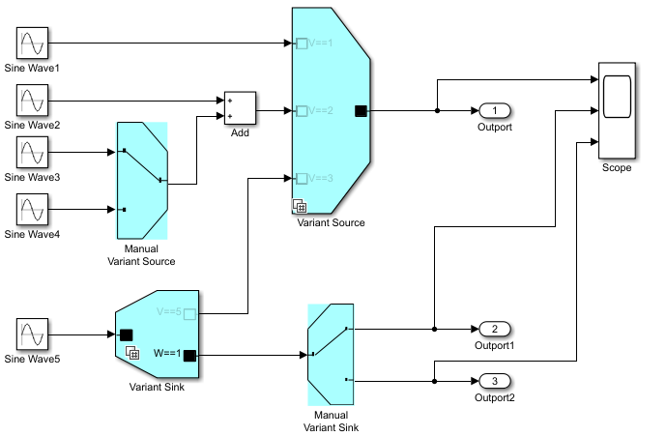
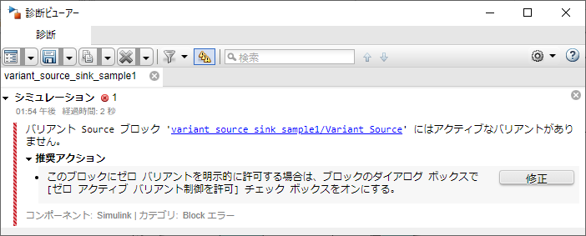
動作検証（５／８）
バリアント：V==4, W==1の場合
シミュレーションエラー

Slide 11
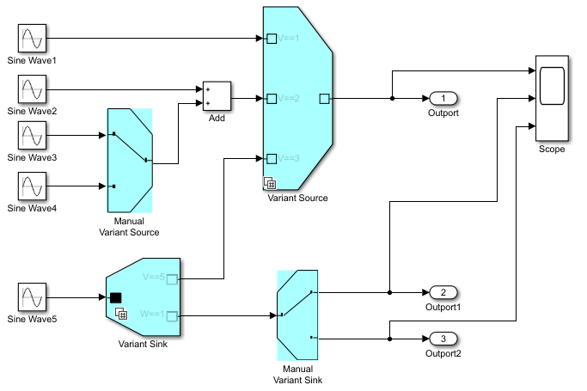
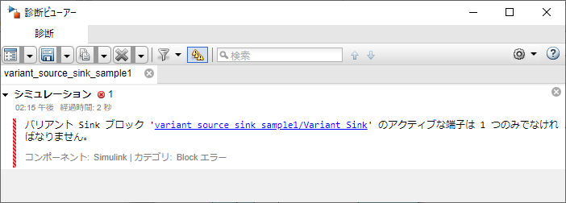
動作検証（６／８）
バリアント：V==5, W==1の場合
シミュレーションエラー

Slide 12
動作検証（７／８）
Simulink Checkの実行可否
対象モデル - variant_source_sink_sample1 (バリアント：V==1, W==1)
製品別 | 実行可否 | レポート
Embedded Coder | 実行可
Simulink | 実行可
Simulink Coder | 実行可
Simulink Check | 実行可
Simulink Requirements | 実行可
Simulink Design Verifier | 実行可

Slide 13
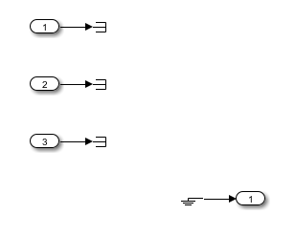
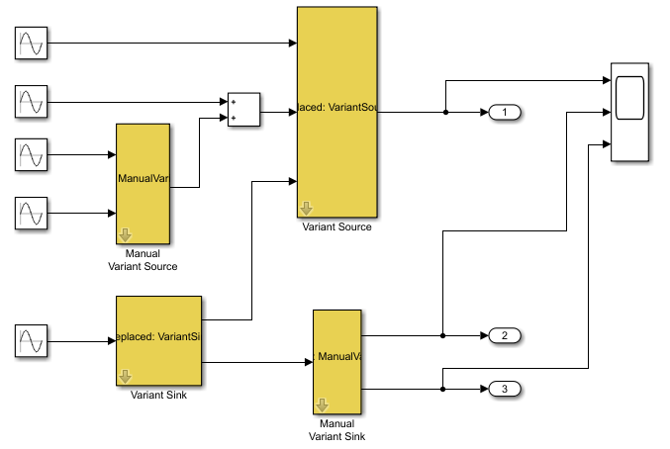
動作検証（８／８）
ダウングレード時の影響（ブロック置換、変更による影響）
対象モデル - variant_source_sink_sample1 (バリアント：V==1, W==1)
変換先バージョン | ブロック置換
R2015b | 置換不可
サンプルモデル
サンプルモデル

Slide 14
メリット/デメリット
メリット
自動切り換え（Manualでないほう）は、設計後もモデル変更せずパラメータで切り替えられる。
手動切り替え（Manual）は、モデル上でワンクリックで切り替えができる。
デメリット
手動切り替え（Manual）は、誤ったクリック操作により、意図せず切り替えてしまうことがある。
その他指摘
Manual Variant Source/Sinkブロックは、背景色を付けると、ブロックの外にも色がつく。
ドキュメンテーション「Simulink Design Verifier でサポートされる/サポートされない Simulink ブロック（MathWorksページ：Signal Routingライブラリ）」に、当該ブロックに関する記載がない。

Slide 15
END

Slide 16
【非表示】おさらい：調査項目（第2回全体議事録より）
調査項目（機能が考慮されているか）
・基本：使い方、設定方法、ユースケース、メリット、デメリット
使い方については、基本操作のみ、詳細オプションは不要
・注意点、バグ、エラーの発生ケース
・SLDVの実行可否
・Simulink Checkの実行可否
・転置抑制（コンフィギュレーション）の影響
・コード生成
・コマンドによる操作（変換や、ブロック選択、調整等）
・ダウングレード時の影響（ブロック置換、変更による影響）

